Slide 1
Rendición de Cuentas 2024
Secretaria de Salud

Slide 2
Orden del Dia
• Palabras de apertura del Secretario de salud
Dr. John Jairo Satizabal Mena.
• Palabras de la secretaria de Participación Comunitaria
Dra. María Esther Güendica.
• Exposición de logros relevantes en la gestión 2024 de la Secretaría de Salud de Palmira.
• Testimonios.
• Entrega de formatos de preguntas.
• Espacio para preguntas y respuestas.
• Recolección de formatos de preguntas.

Slide 3
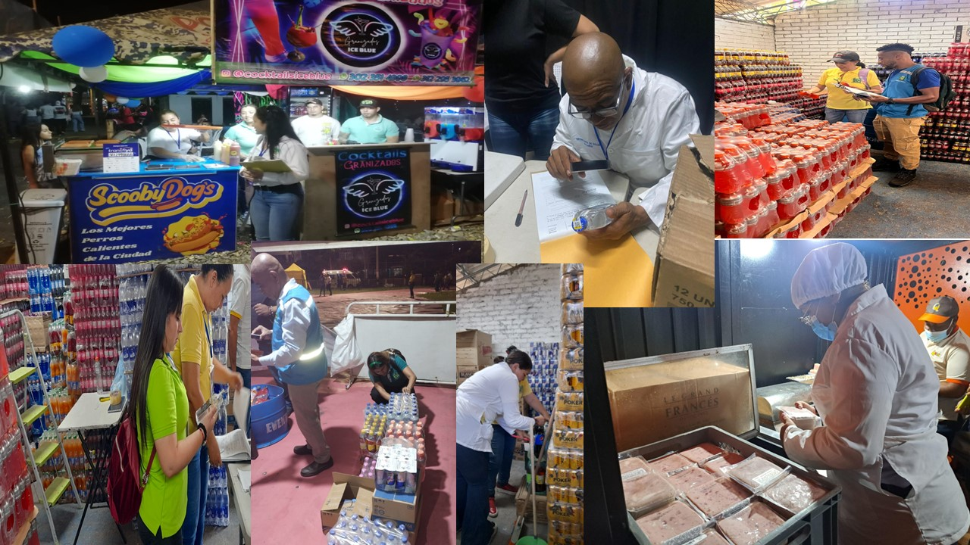
IVC (Inspección, Vigilancia y Control)
Hemos logrado realizar 576 visitas a establecimientos comerciales, verificando las condiciones sanitarias e higiénico-locativas en los establecimientos donde se ofrecen productos y servicios distribuidos en la jurisdicción, hemos impactado las comunas 1,2,3,4,5,6,7,8,9,10,11 y 13.
Se realizaron: 2 medidas sanitarias de seguridad las cuales consistieron en decomiso de productos y clausura temporal total de un establecimiento de preparación de alimentos.
Población impactada
Ejecución presupuestal ($)
Ejecución presupuestal (%)
576 Establecimientos.
$1.546.550.000.
73.5%.

Slide 4
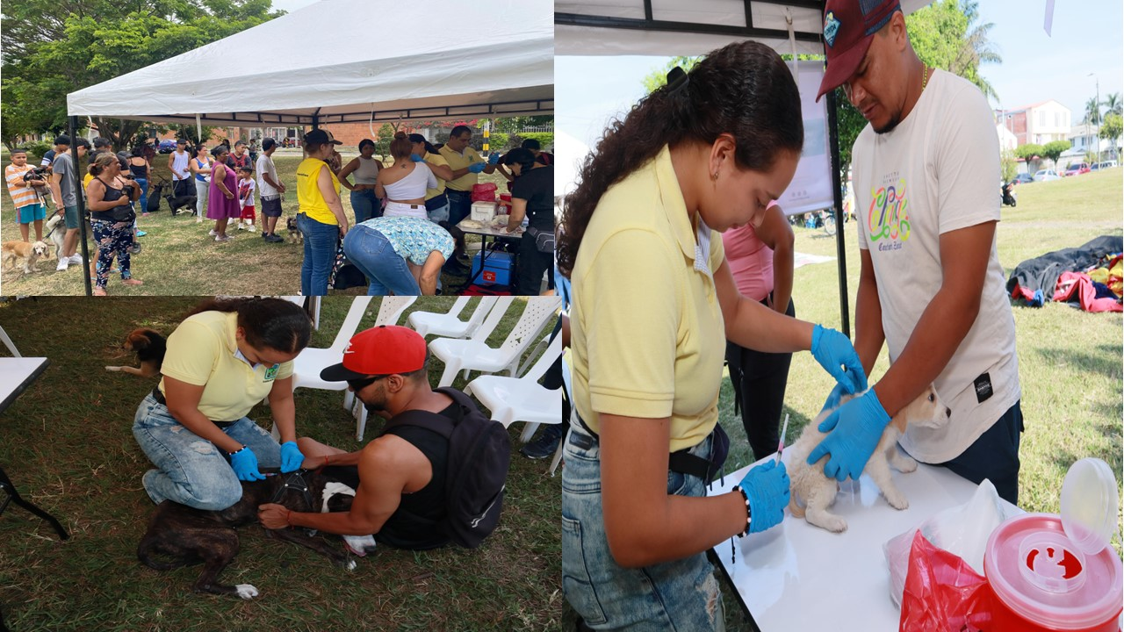
Vacunación Antirabica
Población impactada
Ejecución presupuestal ($)
Ejecución presupuestal (%)
3.665 Tutores.
$449.750.000.
44.7%.
Hemos logrado la intervención de 3.665 mascotas vacunadas que equivalen a un avance global acumulado del 30.5%.
Logramos impactar con 6 equipos de vacunación las comunas 1,2,3,4,5,6 y 13. El alcance del impacto se relaciona con los tutores beneficiados de los animales.

Slide 5
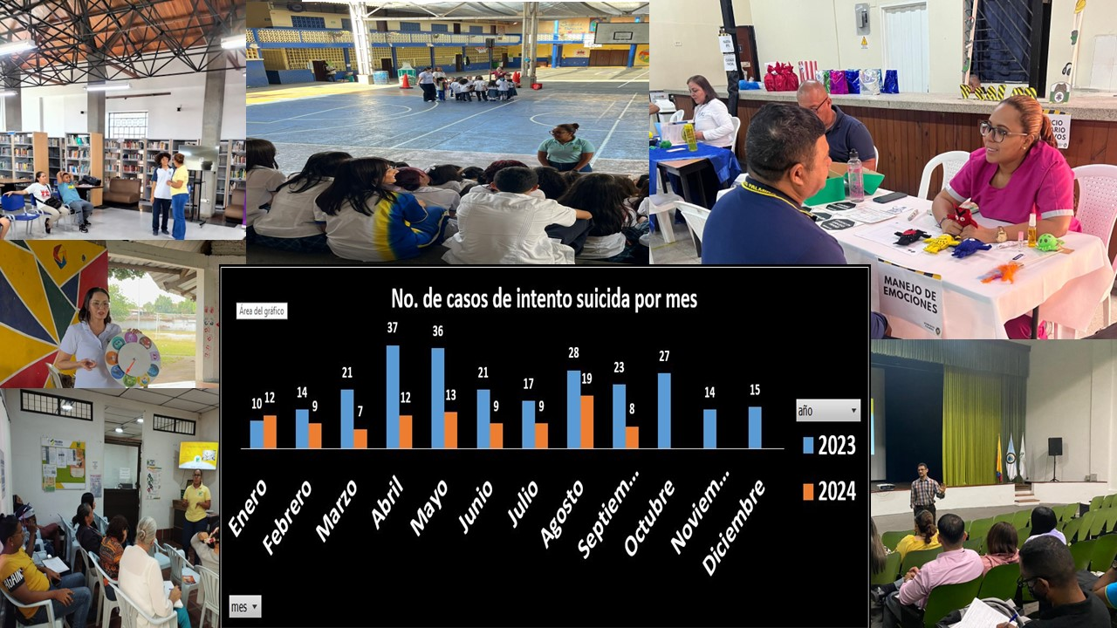
Salud Mental
Población impactada
Ejecución presupuestal ($)
Ejecución presupuestal (%)
4.264 Personas.
$190.000.000.
73.5%.
Se ha logrado la disminución del intento de suicidio en un 52.7% en comparación a los casos reportados en el año 2023.
Se ha logrado implementar estrategias intersectoriales en los entornos educativo, hogar, comunitario y laboral con el objetivo de disminuir la incidencia del intento suicida.
Impactando:
3047 en el entorno Educativo.
735 en el entorno comunitario.
482 personas en el entorno laboral e institucional.

Slide 6
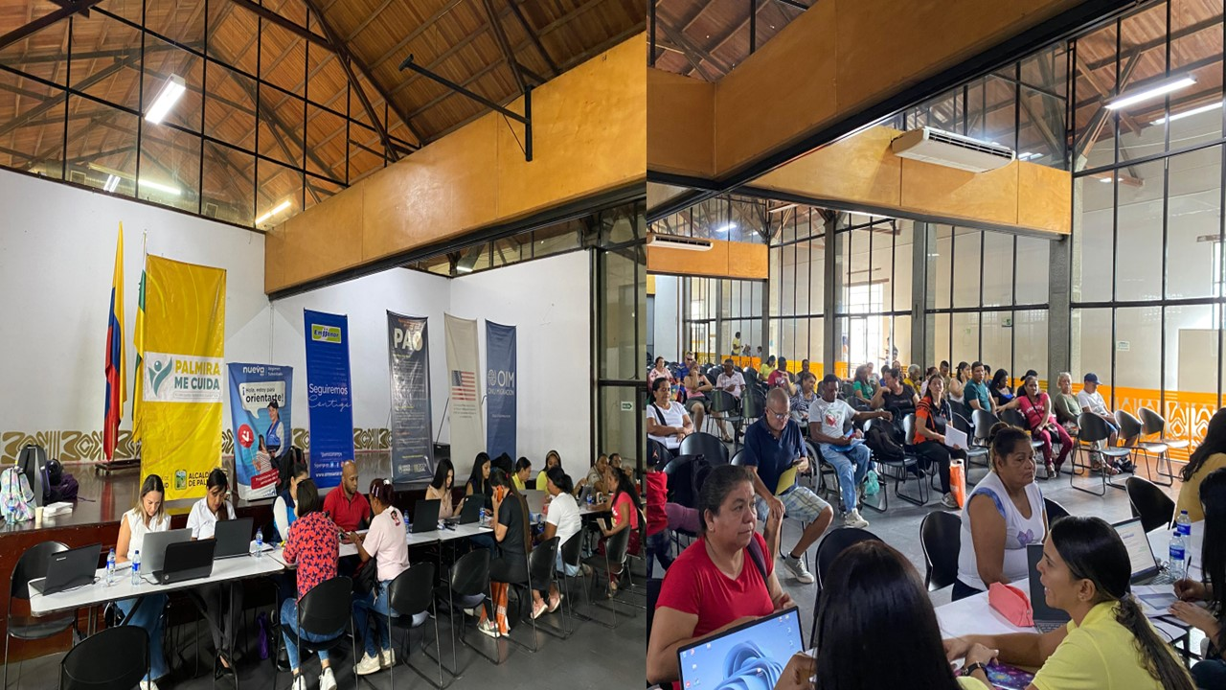
Aseguramiento
Población impactada
Ejecución presupuestal ($)
Ejecución presupuestal (%)
3.435 Usuarios.
$185.308.437.960.
74,42%.
Se logra la afiliación de 3.435 usuarios al régimen subsidiado que no tenían cobertura en el sistema de salud, lo cual representa un crecimiento del 2,4% de la población asegurada, disminuyendo así el riesgo en salud de la población, obteniendo mayor acceso a niveles mas altos de complejidad en los servicios de salud.
Con esta cobertura garantizamos que la gran mayoría de los palmiranos tengan una EPS la cual responde por sus servicios médicos, eliminando barreras de acceso a la salud.

Slide 7
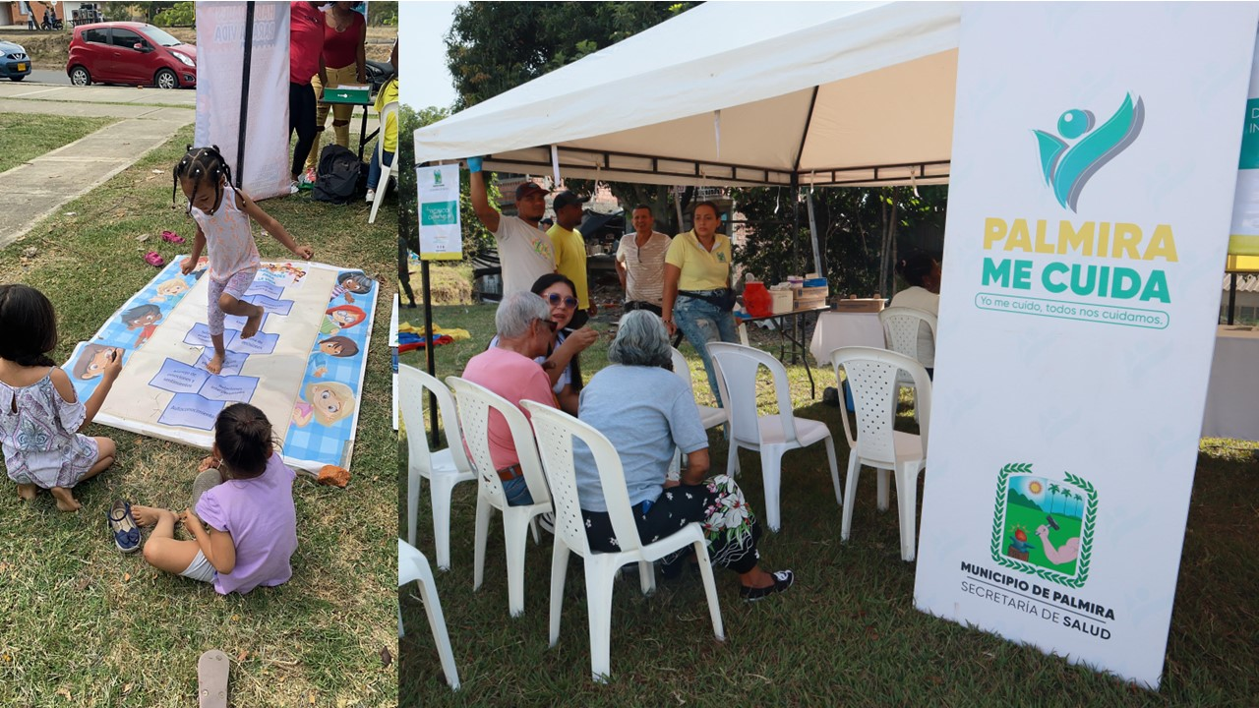
Plan de Intervenciones Colectivas (PIC)
Población impactada
Ejecución presupuestal ($)
Ejecución presupuestal (%)
6.086 Hogares - 11.682 Personas.
$1.499.992.881.
81,89%.
La estrategia de Atención Primaria en Salud (APS) ha impactado sectores priorizados por la Secretaria de Salud según la cartografía social, ambiental y económica se ha logrado caracterizar 6.086 Hogares equivalentes a 11.682 personas.

Slide 8
Plan de Intervenciones Colectivas (PIC)
La estrategia APS caracterizó la población hacer intervenciones colectivas para la promoción y prevención de la salud y buscando:
Enfermedades crónicas, huérfanas o terminales.
Cáncer, diabetes, asma, hipertensión arterial o enfermedad cardiaca.
Mujeres en estado de gestación.
Personas con discapacidad.
Familias con niños, niñas y adolescentes.
Familias con adultos mayores o victimas del conflicto armado, situación de vulnerabilidad.

Slide 9
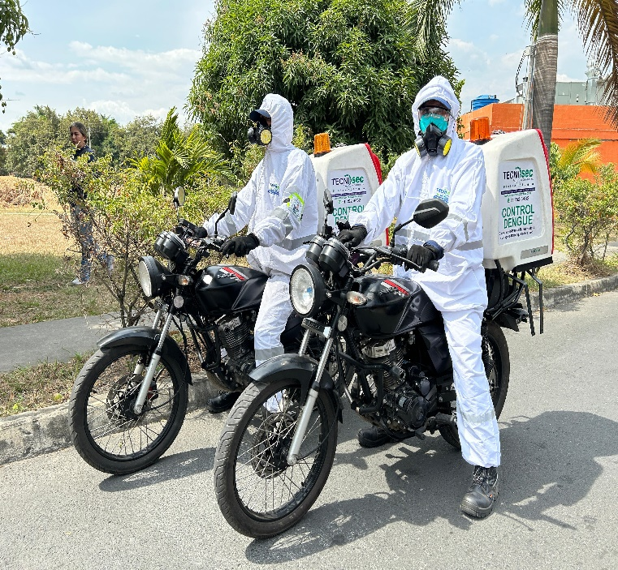
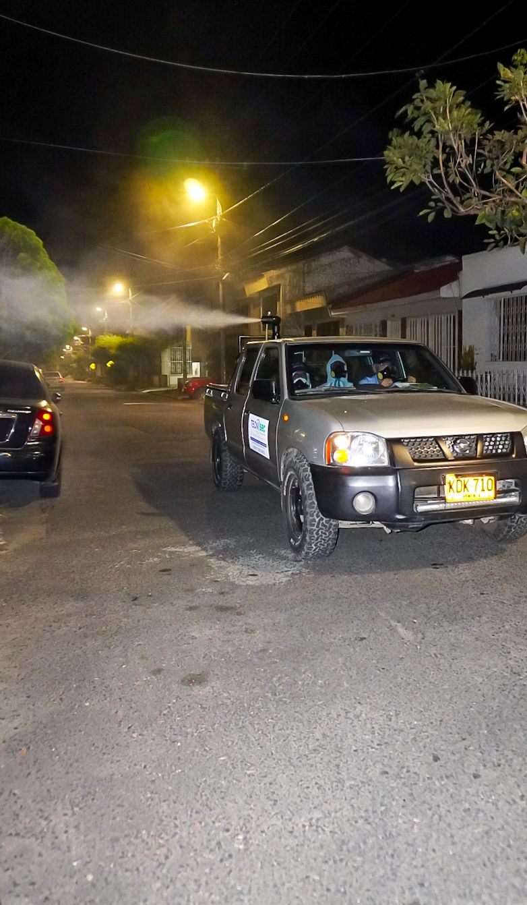
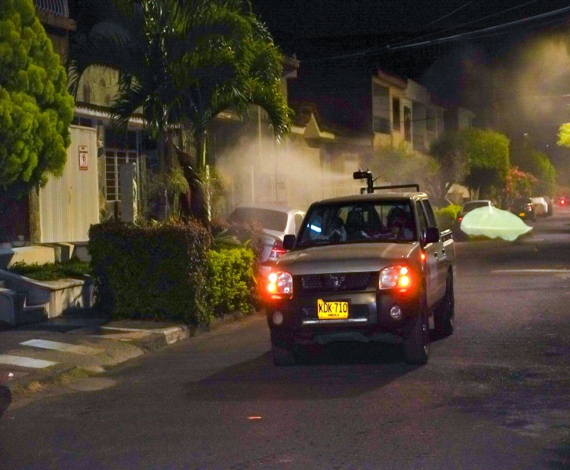
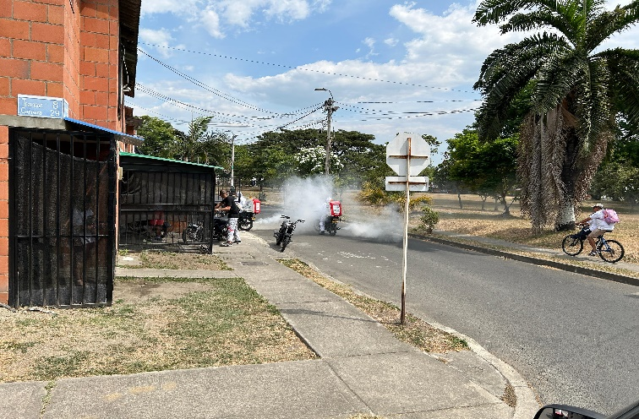
Fumigación
Población impactada
Ejecución presupuestal ($)
Ejecución presupuestal (%)
241.872 Personas.
Durante el 2024 se han realizado 230 intervenciones de fumigación en las instituciones educativas, oficinas publicas, centros de eventos para el publico y viviendas priorizadas.
Las comunas intervenidas han sido 1, 2, 3, 4, 5, 6, 7, 8, 9, 10, 11, 13 ,16 beneficiando aproximadamente 33.489 personas.
Usando fumigación espacial con la ayuda de UESVALLE en las comunas 1, 2, 3, 4, 5, 6, 7, 12, 13, 16 haciendo 31 recorridos se han impactado 208.383 personas.

